Slide 1
“La formación de la
función semiótica”
Silvestre, Nuria y Ma. Rosa Solé (1993)

Slide 2
Antes de finalizar el segundo año de vida, los niños están en condiciones de representar algo (un significado cualquiera: un objeto, un acontecimiento, etc.) mediante la utilización de un significante diferenciado, que solo sirve para esta representación.

Slide 3
1. El punto de vista de Piaget
Alrededor de los nueve meses, los niños construyen el esquema del objeto permanente.
¿Cómo se traduce este logro en su actividad?
Se traduce por la búsqueda que el niño realiza del objeto que estaba observando cuando éste desaparece de su vista.

Slide 4
cuando el niño empieza la actividad exploratoria ligada a la búsqueda del objeto, todavía no podemos hablar de representación.
se constituyen y utilizan significaciones, aun cuando los significados, es decir lo que el niño quiere representar y los significantes, o sea, la manera o forma utilizada para la representación de los primeros, estén indiferenciados.

Slide 5
Piaget:
habla de símbolos, que se caracterizan porque mantienen un vínculo de semejanza con el objeto representado.
destaca los signos, cuyo carácter es más arbitrario y convencional, y es adoptado, forzosamente, por la comunidad. Los signos, además, suelen organizarse en sistemas.
La función semiótica conlleva la aparición de cinco conductas que se producen más o menos simultáneamente:
la imitación diferida,
el juego
simbólico,
el dibujo,
la imagen mental y
el lenguaje

Slide 6
Piaget considera que la imitación diferida es la actividad cuya presentación anuncia el paso de la inteligencia sensorio-motora a la inteligencia representativa.
en una conducta de imitación diferida, al imitación del modelo se produce a cabo de unas horas o de unos días y en ausencia del mismo. La imitación diferida constituye un comienzo de representación, y el gesto imitativo un inicio de significante diferenciado.
las imitaciones diferidas se interiorizan y constituyen un bosquejo de imágenes que el niño emplea para anticipar actos futuros.

Slide 7
La imagen mental es la imitación interiorizada, que a su vez, posibilita la representación disociada de cualquier acto exterior. En estas circunstancias la imagen mental puede convertirse en pensamiento.
En la medida que la imagen mental traduce las experiencias privadas del niño y sólo le incumbe a él, tiene un carácter individual.
la capacidad cognitiva de los niños se desarrolla desde el nacimiento y va adquiriendo formas y aspectos distintos en cada una de las etapas que del desarrollo infantil. la función semiótica, tiene sus raíces, en la inteligencia sensorio – motora, durante la cual se elabora un sistema de esquemas, que permitirá la elaboración de significantes y significados en un período posterior.

Slide 8
Función simbólica y socialización.

Slide 9
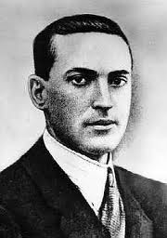
Vygotsky

Slide 10
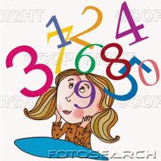
♥ Considera que la actividad mental de las personas tiene un origen social.
♥ Las herramientas psicológicas no son inventadas por cada individuo si no que este atiene acceso a ellas por el hecho de formar parte de un medio socio-cultural.
♥ Internalización: es un proceso implicado en la transformación de los fenómenos sociales en fenómenos psicológicos.

Slide 11
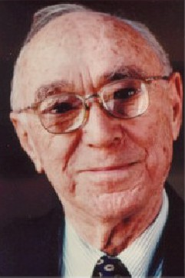
Bruner.

Slide 12
♥ Considera que hay tres tipos de representaciones:
Enactiva.
Icónica.
Simbólica..
La interacción entre estos tres sistemas de representación es crucial para el desarrollo infantil.

Slide 13
♥ Acciones habituales.
♥ Forma de representación primitiva, pero útil.
♥ Representación enactiva, es limitada porque esta ordenada por secuencias y no es reversible.

Slide 14
La función del juego simbólico en la evolución psíquica.
Piaget: constituye uno de los pilares imprescindibles de la función semiótica.
Psicoanalístas de niños: canalizador privilegiado de las vivencias internas.
Escuela Soviética: ah destacado
la importancia del juego en el conocimiento de la realidad social.

Slide 15
La construcción de la función simbólica.
Piaget: el juego simbólico es el que contribuye más claramente a la construcción de los significados.
•El niño muestra su conocimiento interno sobre el mundo que le rodea mediante la acción simbolizada, pero a la vez está enriqueciendo ese conocimiento.
•Cuando el niño juega la realidad exterior queda supeditada y al servicio de sus necesidades cognitivas y afectivas.

Slide 16
La elaboración de vivencias
Desde la perspectiva psicoanalítica se define el juego como actividad puente entre la realidad psíquica interna y el mundo exterior.
•Cuando el niño juega, se concentra y se sitúa en una zona que le resulta difícil abandonar, según los psicoanalistas se halla entre el mundo interno y el externo del niño.

Slide 17
En el juego, los niños pueden revivir situaciones y vivencias conflictivas, de forma controlada por ellos mismos.
•Al jugar el niño se hace dueño de la situación conflictiva, se convierte en sujeto activo y puede reconvertir en placentero lo que fue desagradable.

Slide 18
Se destaca la representación substitutoria de los personajes protagonistas del conflicto real por objetos.
•A partir de los mecanismos de identificación la escenificación simbólica puede tener una función compensatoria o liquidadora de los conflictos.
•

